Slide 1
Noticing
Jop Schaap, 2 juni 2023
Notes:
9 januari 2020 van 13:00 – 14:15

Slide 2
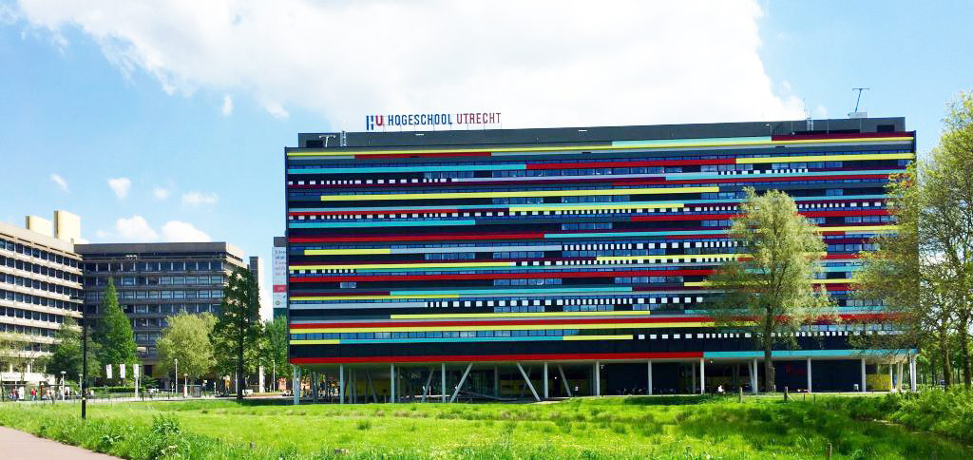
Leraar wiskunde, NLT 2005 - 2016
Lerarenopleider wiskunde, 2016 –
en
onderzoeker sinds september 2019
Notes:
Stages begeleid, professionalisering met collega’s. Leraren opleiden is een ander vak dan wiskunde doceren.

Slide 3
Noticing
Ergens acht op slaan
Opmerken
Waarnemen
Notes:
Begrip uit de psychologie

Slide 4
Noticing
Notes:
Begrip uit de psychologie

Slide 5
Teacher Noticing
Opmerken door leraren / leerkrachten
Notes:
9 januari 2020 van 13:00 – 14:15

Slide 6
Professional Teacher Noticing
Beroepsmatig, productief, effectief
Notes:
9 januari 2020 van 13:00 – 14:15

Slide 7
Professional Teacher Noticing
of children’s mathematical thinking
Van het denken over rekenen door leerlingen
Notes:
9 januari 2020 van 13:00 – 14:15

Slide 8
Deskundige docentenblik
Notes:
9 januari 2020 van 13:00 – 14:15

Slide 9
Teacher noticing: ervaring telt, een beetje
Onderzoek: ervaren docenten zijn sterker in noticing dan beginners
Is dit meesterschap aan te leren aan leerkrachten in opleiding of collega’s?
En hoe?

Slide 10
Teacher Noticing: aspecten
Waarnemen
Interpreteren
Besluiten hoe te reageren

Slide 11
Waarnemen
Het zien en horen in de klas
Observeren zonder oordeel of interpretatie
Wat is relevant?
Luisteren naar… (i.t.t. luisteren of…)

Slide 12
Waarnemen
Beïnvloed door bewuste aandacht, verwachtingen en opvattingen.
Ook beïnvloed door (vakdidactische) kennis.
Notes:
Vergelijk met kijken naar kunst

Slide 13
Waarnemen - versterken
Opdrachten voor stagiaires achterin de klas
Opdrachten voor docenten (in opleiding)

Slide 14
Interpreteren
Betekenis geven
Bewust zijn van eigen aannames, accepteren van onzekerheid
Verbinden met kennis van theorie en praktijk
Notes:
4 + 11 = … 6 van de 11 doe je bij die vier (verliefde harten)

Slide 15
Interpreteren
Beïnvloed door bewuste aandacht, verwachtingen en opvattingen, contextuele kennis.
Ook beïnvloed door (vakdidactische) kennis.

Slide 16
Interpreteren - versterken
Van oordelen naar je afvragen.
Koppelen aan waarneming.
Alternatieve interpretaties bespreken.

Slide 17
Besluiten hoe te reageren
Een effectieve en passende reactie, afhankelijk van de specifieke context

Slide 18
Besluiten hoe te reageren
Beïnvloed door verwachtingen en opvattingen, contextuele kennis.
Ook beïnvloed door (vakdidactische) kennis.

Slide 19
Besluiten hoe te reageren - versterken
Alternatieve reacties bespreken
Procedurele of conceptuele reacties
Didactische technieken

Slide 20
Teacher Noticing in de lerarenopleiding VO
Uitleg over Teacher Noticing
Leraren wiskunde (Masterstudenten) nemen een fragment mee uit hun klas
Inleiding
Bekijken fragment in groep, systematische analyse, bespreking

Slide 21
Werkvorm
We bekijken een fragment;
Welk moment is het meest interessant, wat betreft rekenen / wiskunde? Kies er één;
Aan het eind van het fragment, noteer je dit moment bovenaan het werkblad;
We bekijken het fragment nog een keer;
Noteer waarneming, interpretaties en (mogelijkheden tot) handelen van de docent in de drie kolommen

Slide 22
Invoegen: videofragment. Bij de Panamconferentie gebruikten we een fragment van 6 minuten waarin 7 leerlingen van groep 8 aan de slag gingen met Babylonisch rekenen.

Slide 23
Werkvorm vervolg
Vorm groepen van 5 personen
Bespreek de momenten, wissel overeenkomsten en verschillen uit.
Hou het gesprek bij de drie aspecten: waarnemingen, interpretaties en handelen.

Slide 24
Uitwisselen ervaringen

Slide 25
Opbrengsten uit de werken met studenten
Gesprekken gaan snel over vakdidactiek
Niet alle fragmenten zijn even waardevol (geluid)
Studenten lijken grondiger waar te nemen en te analyseren
Studenten zijn soms verrast door het perspectief van hun medestudenten
Valkuil: de discussies ontaarden in het adviseren van de docent in het fragment

Slide 26
Andere vormen van noticing
Achter het bureau: noticing van leerlingwerk
Samen bespreken van leerlingenwerk aan de hand van
Achter het bureau: voorbereiden op noticing
Student noticing: leerlingen leren kijken

Slide 27
Bruikbaar?
Teacher Noticing in jullie praktijk? Hoe?
jop.schaap@hu.nl

